Slide 1
개발 사양서 - 각실제어 시스템
(DL 사양)
2026. 06. 13
전경선 수석

Slide 2
개발 사양서 - 각실제어 시스템
목차
PAGE | 항목
2 | 목차
3 | 이력관리
4 | 배선도
6 | 센서범위
7 | 동작로직
12 | VSP값
13 | VSP테이블

Slide 3
개발 사양서 - 각실제어 시스템
이력관리
Rev | 개정일자 | 추가/수정 내용 | 작성자 | 비고
0 | 2025.07.11 | 최초작성 | 전경선 수석
 | ~2025.10.17 | 많이 수정 | 전경선 수석
 | 2025.10.20 | 쾌적조리 모드 수정 | 전경선 수석
 | 2025.10.31 | 일산 현장 시험 중 동작로직 수정, 집중청정 삭제 | 전경선 수석
 | 2025.11.14 | 각실분배기 분리 (4P) | 전경선 수석
 | 2025.12.12 | 집중모드 10분 > 5분 변경 (9P) | 전경선 수석
 | 2026.01.09 | 후드연동, 안심회복 모드 ERV 3단 > 2단 변경 (7,8P) | 전경선 수석
 | 2026.03.18 | 자동, 수면 모드 수정 (6P, 9P) | 전경선 수석
 | 2026.05.20 | 동작로직 수정 (26.04.28 DL 자료 기반) (10~11P) | 전경선 수석
 | 2026.06.13 | 동작로직 수정 (26.06.08 DL 자료 기반) (7~9P) VSP 테이블 힘펠 측정값으로 변경 (12P) | 전경선 수석

Slide 4
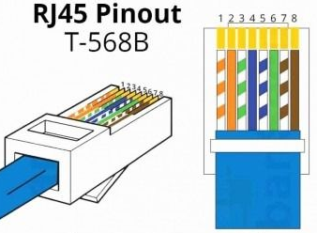
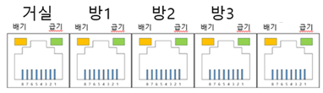
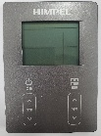
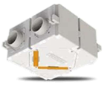

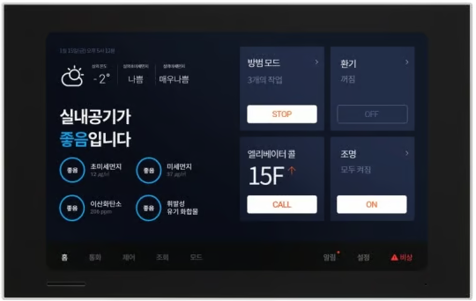

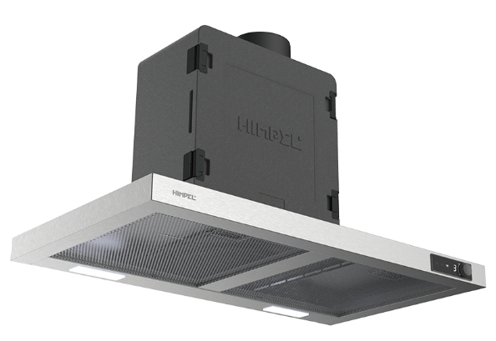
개발 사양서 - 각실제어 시스템
DL 배선도
* UTP CABLE 결선
각실분배기 PBA 는 휴벤ECO에 부착
AC 전원 케이블 연결 시 2구 필요
각실분배기 RJ45 단자
각실분배기
PBA
24VDC,RS485(4P), RJ45 UTP 8C
AC 전원 케이블
분배기통신 케이블-암
1. 배기 케이블
232 룸컨 케이블
ROOM-UART
[거실]
[방1]
[방2]
[방3]
분배기통신 케이블-수
배기(RA)디퓨저
배기(RA)디퓨저
배기(RA)디퓨저
배기(RA)디퓨저
AC 전원 케이블
홈넷 통신 케이블
RJ2
5. 센서. LED 케이블
RJ45 UTP 8C
1. 배기 케이블
1. 배기 케이블
휴벤 ECO
월패드
(씨브이넷)
24VDC,RS485(4P)
RJ45 UTP 8C
후드 통신 케이블
HOOD-485
RJ45 UTP 8C
3. 거실급기1 케이블
2. 급기 케이블
거실급기2(SA2)디퓨저
거실급기1(SA1)디퓨저
급기(SA)디퓨저
급기(SA)디퓨저
급기(SA)디퓨저
바이오후드 2
4. 거실급기2 케이블
3. 거실급기1 케이블

Slide 5
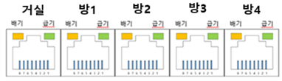

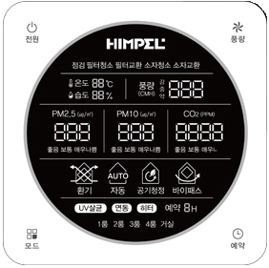
개발 사양서 - 각실제어 시스템
각실분배기 RJ45 단자
힘펠 배선도 – 방4개, 각실 룸컨
각실분배기
24VDC,RS485(4P), RJ45 UTP 8C
220VAC
분배기통신 케이블-암
1. 배기 케이블
분배기통신 케이블-수
[거실]
[방1]
[방2]
[방3]
[방4]
1. 배기 케이블
거실배기2(RA2)디퓨저
배기(RA)디퓨저
배기(RA)디퓨저
배기(RA)디퓨저
배기(RA)디퓨저
배기(RA)디퓨저
홈넷 통신 케이블
220VAC
RJ45 UTP 8C
월패드
(씨브이넷)
5. 센서 케이블
거실배기2 케이블
1. 배기 케이블
1. 배기 케이블
1. 배기 케이블
휴벤 ECO
24VDC,RS485(4P)
RJ45 UTP 8C
후드 통신 케이블
HOOD-485
RJ45 UTP 8C
2. 급기1 케이블
2. 급기 케이블
2. 급기 케이블
거실급기2(SA2)디퓨저
거실급기1(SA1)디퓨저
급기(SA)디퓨저
급기(SA)디퓨저
급기(SA)디퓨저
급기(SA)디퓨저
후드
4. 거실급기2 케이블
2. 급기1 케이블
2. 급기 케이블
2. 급기 케이블
6. RJ45 룸컨 연결선
휴벤코5
휴벤코2.5
휴벤코5
휴벤코2.5
휴벤코5
휴벤코2.5
휴벤코5
휴벤코2.5
휴벤코5
휴벤코2.5

Slide 6
개발 사양서 - 각실제어 시스템
통합공기질 센서 측정 범위
센서 | 범위 | 오차
CO2 (ppm) | 0 ~ 40,000 | 400 ~ 1,000 : ±50 1,001 ~ 2,000 : ±50 2,001 ~ 5,000 : ±40
VOC | 1 ~ 500
PM 2.5 (㎍/㎥) | 0 ~ 1,000 | 0 ~ 100 : ±5 100 ~,1000 : ±10
PM 10 (㎍/㎥) | 0 ~ 1,000 | ±25
Temperature (℃) | 사양서에 미기재 | ±0.45
Humidity (%RH) | 사양서에 미기재 | ±4.5
센서 범위에 따른 자동 공청모드 풍량 단계
센서 / 풍량단계 | 정지 | 1단 | 2단 | 3단 | 4단
PM2.5 (㎍/㎥) | 0 ~ 14 | 15 ~ 29 | 30 ~ 49 | 50 ~ 69 | 70 ~
센서 범위에 따른 환기모드 풍량 단계
> 모드별 오염 단계 및 히스테리시스 기준표에 따름

Slide 7
개발 사양서 - 각실제어 시스템
동작모드
전원 ON/OFF
- AC 전원 ON시 디퓨저의 댐퍼는 모두 닫힘, LED는 꺼짐
- 룸컨 전원 ON 시, 환기 (수동) 모드 동작. 디퓨저 댐퍼는 모두 열림. 디퓨저 LED도 모두 켜짐 (디밍값 9)
- 룸컨 전원 OFF, 월패드에서 OFF시 디퓨저의 댐퍼도 모두 닫힘, 디퓨저 LED는 꺼짐
- 디퓨저 댐퍼는 자동을 제외한 동작모드에서 전실 모두 열림.
- 자동모드에서 각실에서 디퓨저 댐퍼를 ON > OFF하면 해당 각실만 제외하고 자동로직 다시 계산 적용, 디퓨저 댐퍼 OFF > ON은 적용 안됨. 자동로직 깨짐
- 디퓨저 LED(표시램프)는 각실에서 한 개의 댐퍼라도 열리면 켜지고, 모두 닫히면 꺼짐, 밝기(디밍값)는 0~9단계 수동 조절 가능 (월패드/스마트 스위치)
- 디퓨저 LED를 (월패드/스마트 스위치)에서 각실에서 변경 시에 변경값을 적용. (예. 디밍값 0 설정시 댐퍼가 열려도 LED는 안 켜짐)
- 디퓨저 LED는 단색, 색온도 38K
동작모드별 풍량 단계
제품 인증 시 3단계로 받음 (최대 200CMH)
> 4단 표시는 협의 필요함
모드 / 풍량(CMH) | 약 (1단) | 중 (2단) | 강 (3단) | 터보 (4단)
환기 (수동) | 100 | 150 | 200 | 250
환기 (자동) | 100 | 150 | 200 | 250
공청 | 80 | 100 | 120 | 150
바이패스 | 150 | - | - | -
1. 수동환기 모드
- 룸컨, 월패드에서 수동 환기 동작 시 각실 전동 디퓨저도 같이 동작
- 월패드에서 풍량 조절, 각실 댐퍼 ON/OFF 조작
2. 자동환기 모드
- 4종 센서의 기준값에 따라 4단계 풍량으로 집중모드, 분산모드 가동 -> 10페이지 참조
- 자동 선택 시 절전 (ECO), 표준 (NORMAL)-기본값, 쾌속 (TURBO) 선택 운전 -> 10페이지 참조
3. 공기청정 모드
- 자동모드에서 PM2.5 센서에 따라 4단계 풍량 조절, 각실 댐퍼는 모두 열림
4. 바이패스 모드
- 1단 고정 풍량, 각실 댐퍼는 모두 열림
5. 시나리오 모드
- 시나리오 모드 off 시 이전 모드 복귀
- 안심회복
- 스마트수면
- 쾌적조리

Slide 8
개발 사양서 - 각실제어 시스템
동작모드 – 시나리오 모드
1. 안심회복 모드 > 침실1만 적용
특정 방(침실1)의 공기만 집중적으로 밖으로 배출(음압 형성)을 유도하여, 유행성 질환 등 바이러스나 오염된 공기가 거실이나 다른 방으로 확산되지 않도록 안전하게 격리하는 모드입니다.
H-ERV : 환기 수동, 풍량 : 2단
유지시간 : 사용자가 ON/OFF, OFF하면 이전 모드 복귀
안심회복 모드 - 침실1
 | 거실 | 침실1 | 침실2 | 침실3
급기 (SA) | O | X | O | O
배기 (RA) | X | O | X | X
2. 스마트수면 모드
설정된 수면 시간 동안 거주자의 잠을 깨우지 않도록 **저소음(1단 고정)**으로 가동하면서, CO2 기준(1,000 ppm On / 800 PPM OFF)으로 필수적인 환기만 조용히 수행하는 스케줄러 기능입니다.
H-ERV : 환기 수동, 풍량 1단 고정
초기상태 : 거실 CLOSE, 침실1~3 OPEN
CO2 센서 기준 동작. CO2 >= 1000 PPM 이면 해당 실 댐퍼 OPEN, 800PPM이면 댐퍼 CLOSE
유지시간 : 사용자가 ON/OFF, OFF하면 이전 모드 복귀
스마트수면 모드 – 초기 상태
 | 거실 | 침실1 | 침실2 | 침실3
급기 (SA) | X | O | O | O
배기 (RA) | X | O | O | O

Slide 9
개발 사양서 - 각실제어 시스템
동작모드 – 시나리오 모드
3. 쾌적조리 모드
쾌적조리는 운전 모드가 아닌 '외부 장비(렌지후드) 연동 스위치'입니다.
자동운전/수동운전 상태와 무관하게, 후드 가동 신호에 따라 즉각적인 메이크업 에어(Make-up Air, 급기 전용 양압 형성) 동작을 수행합니다.
쾌적조리 모드 각실 급배기
 | 거실 | 침실1 | 침실2 | 침실3
급기 (SA) | O | O | O | O
배기 (RA) | X | X | X | X
3.1. 연동작동 매트릭스
쾌적조리 토글 (UI) | 렌지후드 상태 | 환기장치(ERV) 최종 작동 상태
OFF | 켜짐 / 꺼짐 | [연동 없음] 환기장치는 쾌적조리를 무시하고 본래 설정(자동/수동)대로 가동.
ON | 꺼짐 | [대기 상태] 환기장치는 본래 설정(자동/수동)대로 가동.
ON | 켜짐 | [메이크업 에어 (강제 연동)] 1. 기존 제어(자동/수동) 무시 및 일시 정지 2. 전실 급기(SA) 댐퍼 100% 열림 및 배기(RA) 댐퍼 닫힘 3. 장비 풍량을 렌지후드 풍량에 동기화
3.2. 풍량 동기화(단수 추종) 매핑 기준
렌지후드 1단 가동 시 → 환기장치 1단 (약) 강제 가동
렌지후드 2단 가동 시 → 환기장치 2단 (중) 강제 가동
렌지후드 3단 가동 시 → 환기장치 3단 (강) 강제 가동
렌지후드 4단 가동 시 → 환기장치 4단 (강) 강제 가동
렌지후드 5단 가동 시 → 환기장치 4단 (강) 강제 가동
3.3. 조리 종료 후 복귀 (Roll-back) 로직
렌지후드 전원이 꺼지면, 환기장치는 잔여 냄새 배출을 위해 [설정된 딜레이 시간, 예: 3분] 동안 연동 상태(메이크업 에어)를 유지
딜레이 시간이 종료되면, 환기장치는 쾌적조리가 발동되기 직전에 사용자가 설정해 두었던 원래 상태(자동운전 ON 또는 수동 특정 단수)로 복귀(Roll-back)

Slide 10
개발 사양서 - 각실제어 시스템
동작로직 – 자동 (집중, 분산모드)
1. 용어 정리
오염 단계 (Level) | 각 방의 CO2 센서 값을 0~4단계의 추상적 숫자로 변환한 값
P_max (최고 단계) | 4개 실(거실, 침실1, 침실2, 침실3)의 오염 단계 중 가장 높은 숫자
P_2nd (차순위 단계) | 4개 실 중 두 번째로 높은 오염 단계 숫자
dP (편차) | 최고 단계(P_max)와 차순위 단계(P_2nd)의 차이. 집중/분산 모드를 결정하는 기준
부하 점수 (Score) | 4개 실의 오염 단계 숫자를 단순 합산한 값 (최소 0점 ~ 최대 16점)
히스테리시스 데드밴드 (Deadband) | 채터링(장비가 켜졌다 꺼지기를 반복하는 현상)을 막기 위해, 단계가 하락할 때 적용하는 여유 차이값
2. 자동모드별 오염단계 및 히스테리시스 기준
주의사항: 모든 임계값(Threshold)과 히스테리시스 값이 변경가능 -> 실증 테스트 완료 후 확정
기본 히스테리시스 (Deadband) 설정값: -50 ppm (CO2 기준)
(예: 1단계 진입 기준이 1000초과일 때, 다시 0단계로 떨어지려면 1000이 아닌 950 이하로 떨어져야 함)
모드별 오염 단계 및 히스테리시스 기준표
오염 단계 | 절전 (ECO) |  |  |  | 표준 (Normal) |  |  |  | 쾌속 (Turbo) |  |  |  | 상태 및 색상
 | CO2 | PM2.5 | PM10 | VOC | CO2 | PM2.5 | PM10 | VOC | CO2 | PM2.5 | PM10 | VOC
0 | 0 ~ 1000 | 0 ~ 20 | 0 ~ 40 | 0 ~ 171 | 0 ~ 800 | 0 ~ 14 | 0 ~ 28 | 0 ~ 120 | 0 ~ 700 | 0 ~ 12 | 0 ~ 24 | 0 ~ 103 | 좋음
1 | 1001 ~ 1300 | 21 ~ 38 | 41 ~ 86 | 172 ~ 195 | 801 ~ 1100 | 15 ~ 29 | 29 ~ 66 | 121 ~ 150 | 701 ~ 1000 | 13 ~ 23 | 25 ~ 53 | 104 ~ 120 | 보통
2 | 1301 ~ 1600 | 39 ~ 60 | 87 ~ 126 | 196 ~ 308 | 1101 ~ 1400 | 30 ~ 49 | 67 ~ 102 | 151 ~ 250 | 1001 ~ 1300 | 24 ~ 38 | 54 ~ 78 | 121 ~ 192 | 나쁨
3 | 1601 ~ 2000 | 61 ~ 86 | 127 ~ 173 | 309 ~ 438 | 1401 ~ 1700 | 50 ~ 69 | 103 ~ 138 | 251 ~ 350 | 1301 ~ 1600 | 39 ~ 52 | 79 ~ 104 | 193 ~ 263 | 매우나쁨
4 | 2001 ~ | 87 ~ | 174 ~ | 439 ~ | 1701 ~ | 70 ~ | 139 ~ | 351 ~ | 1601 ~ | 53 ~ | 105 ~ | 264 ~ | 최악
히스테리시스 (하강) | -50 | -2 | -5 | -5 | -50 | -2 | -5 | -5 | -30 | -2 | -5 | -3
* 0~ 4단계, 히스테리시스는 AI 작업

Slide 11
개발 사양서 - 각실제어 시스템
동작로직 – 자동 (집중, 분산모드)
3. ERV 풍량 가동 단수 (부하 점수 합산)
요구 부하 점수 (총점) | 최종 가동 단수 | 비고
0 점 | 0단 (OFF) | 전체 대기
1 ~ 4 점 | 1단 | 미세 오염 또는 단일 실 오염
5 ~ 8 점 | 2단 | 전반적 보통~나쁨
9 ~ 12 점 | 3단 | 전반적 매우나쁨 진입
13 ~ 16 점 | 4단 | 극한 부하 상태
1. 거실 가중치나 예외 보상 수식 없이, 4개 실의 오염 단계를 모두 더해 총점을 구하고 테이블에 매핑
2. 부하 점수(Score) = 거실 Level + 침1 Level + 침2 Level + 침3 Level (최대 16점)
3. ECO/Normal/Turbo 모드 선택 시, 위에서 변환된 0~4단계 숫자를 가지고 아래의 단일 로직을 동일하게 수행
4. 매 제어 주기(예: 1분)마다 순차적으로 실행
4. 댐퍼 개폐 모드 결정 (집중 VS 분산)
dP (P_max - P_2nd) 값을 기준으로 댐퍼의 100% 개방 여부만 결정
[대기 모드] P_max == 0 -> 모든 실 댐퍼 OFF (0%)
[집중 환기 모드] dP >= 2 -> P_max 단계와 동일한 오염도를 가진 실만 ON (100%) / 나머지는 모두 OFF (0%)
5. [검증용] 대표 경우의 수 진리표 (QA Test Cases)
로직 구현 완료 후, 아래의 극단적 시나리오들이 의도대로 출력되는지 반드시 유닛 테스트 검증할 것
(거실 가중치 및 P_max 강제 보상이 삭제되어, 점수 기반으로 직관적이고 부드럽게 동작하는 것이 핵심)
시나리오 설명 | 거실 | 침실1 | 침실2 | 침실3 | P_max | dP | 댐퍼 모드 | 부하 총점 | 최종 단수 | 개방 댐퍼
1. 전체 청정 | 0 | 0 | 0 | 0 | 0 | 0 | 대기 | 0 | 0단 | 없음 (전체OFF)
2. 침실 단독 극심 오염 (최소 소음 집중급기) | 0 | 4 | 0 | 0 | 4 | 4 | 집중 | 4 | 1단 | 침1
3. 거실 단독 극심 오염 | 4 | 0 | 0 | 0 | 4 | 4 | 집중 | 4 | 1단 | 거실
4. 전체 미세 오염 | 1 | 1 | 1 | 1 | 1 | 0 | 분산 | 4 | 1단 | 거실,침1,침2,침3
5. 전반적 오염 확산 | 2 | 2 | 1 | 1 | 2 | 0 | 분산 | 6 | 2단 | 거실,침1,침2,침3
6. 방 2개 고오염 | 0 | 3 | 3 | 0 | 3 | 3 | 집중 | 6 | 2단 | 침1, 침2
7. 극한 부하 | 4 | 4 | 4 | 4 | 4 | 0 | 분산 | 16 | 4단 | 거실,침1,침2,침3

Slide 12
개발 사양서 - 각실제어 시스템
휴벤ECO2 VSP 설정값 - 힘펠
HRD1-150EPI 좌타입
HRD1-150EPI 우타입
모드 | 단수 | 풍량 | VSP |  | 전압
 |  |  | EA | SA | EA | SA
환기 | 약 | 100 | 57 | 56 | 3.35 | 3.30
 | 중 | 150 | 63 | 63 | 3.65 | 3.65
 | 강 | 200 | 70 | 70 | 4.00 | 4.00
바이패스 | 기본 | 150 | 75 | 67 | 4.25 | 3.85
공청 | 약 | 80 | - | 65 | - | 3.75
 | 중 | 100 | - | 72 | - | 4.10
 | 강 | 120 | - | 78 | - | 4.40
 | 터보 | 150 | - | 80 | - | 4.50
기저 | 기본 | 50 | 53 | 52 | 3.15 | 3.10
자동 (각실 제어) | 약 | 100 | 57 | 56 | 3.35 | 3.30
 | 중 | 150 | 63 | 63 | 3.65 | 3.65
 | 강 | 200 | 70 | 70 | 4.00 | 4.00
 | 터보 | 250 | 85 | 86 | 4.75 | 4.80
모드 | 단수 | 풍량 | VSP |  | 전압
 |  |  | EA | SA | EA | SA
환기 | 약 | 100 | 57 | 58 | 3.35 | 3.40
 | 중 | 150 | 64 | 64 | 3.70 | 3.70
 | 강 | 200 | 70 | 70 | 4.00 | 4.00
바이패스 | 기본 | 150 | 80 | 67 | 4.50 | 3.85
공청 | 약 | 80 | - | 65 | - | 3.75
 | 중 | 100 | - | 70 | - | 4.05
 | 강 | 120 | - | 78 | - | 4.40
기저 | 기본 | 50 | 53 | 54 | 3.15 | 3.20
자동 (각실 제어) | 약 | 100
 | 중 | 150
 | 강 | 200
 | 터보 | 250
공청 터보는 임의값
제품 인증은 3단계. 터보는 설명서에 표기 못함(?)

Slide 13
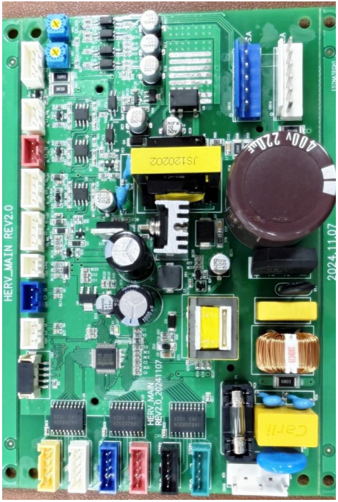
ECO ERV 제품 개발 사양서
PBA 커넥터
이미지 | 순서 | 포트 | 기본 | 공청
 | 1 | SA FAN | ● | ●
 | 2 | EA FAN | ● | ●
 | 3 | POWER CORD | ● | ●
 | 4 | OA 외장 MD | ■ | ●
 | 5 | EA MD | ● | ●
 | 6 | 바이패스 MD | ● | ●
 | 7 | SA MD | ● | ●
 | 8 | RA 3단 MD | ● | ●
 | 9 | 공기청정 MD | ▲ | ●
 | 10 | 룸컨 통신선 | ■ | ■
 | 11 | 룸컨 통신선(본체) | ● | ●
 | 12 | 온도센서 | ● | ●
①
②
⑩
⑪
⑫
● : 사용
■ : 현장에 따라 사용할 수 있음
▲ : 사용하지 않음
⑨
⑧
⑦
⑥
⑤
④
③

Slide 14
ECO ERV 제품 개발 사양서
동작 로직
순서 | 운전 모드 | FAN |  | STEPPING MOTOR
 |  | 급기(SA) | 배기(EA) | OA 외장MD | 공청 MD | 바이패스 MD | EA MD | SA MD | RA 3단 MD | 소비전력
1 | 정지 | OFF | OFF | CLOSE | CLOSE | CLOSE | CLOSE | CLOSE | CLOSE | 1.3
 | 환기1/2/3 | ON | ON | OPEN | CLOSE | CLOSE | OPEN | OPEN | OPEN (70°) | 12.3/20.2/32.7
 | 자동(환기) | ON | ON | OPEN | CLOSE | CLOSE | OPEN | OPEN | OPEN (70°)
 | 바이패스 | ON | ON | OPEN | CLOSE | OPEN | OPEN | OPEN | OPEN (140°)
 | 공기청정 1/2/3 | ON | OFF | CLOSE | OPEN | CLOSE | CLOSE | OPEN | OPEN(140°) | 15.3/19.8/29.8 – UV X
2 | 예약 | RS2 : 1시간 / 2시간 / 3시간 / 4시간 /5시간 / 6시간 / 7시간 / 8시간
 |  | RJ2 : 60분 / 120분 / 180분 / 240분 / 300분 / 360분 / 420분 / 480분
3 | 자동 | RS2 룸컨 없을 경우 : 환기모드 동작조건으로 20분 동작 40분 정지
 |  | 룸컨 자동모드 조건에 따름
4 | 간헐 운전 | 동작 조건 : 자동모드에서 동작
 |  | 온도 조건 : -7℃ ~ -14℃ (진입 : -7℃ 이하, 해제 : -5℃ 이상)
 |  | 동작 방법 : 자동환기 약 20분 운전, 10분 정지 반복 동작
 |  | 룸컨 표시 : 자동 약 표시
5 | 장비 보호 | 동작 조건 : 모든 운전 모드 (다른 모드 변경 시 해제)
 |  | 온도 조건 : -15℃ 이하 (진입 : -15℃ 이하, 해제 : -13℃ 이상)
 |  | 동작 방법 : 운전 중 또는 전원 ON시에 -15℃ 이하 장비 꺼짐
 |  | 본체 : 운전 정지, 댐퍼 닫힘, LED 정상
 |  | 룸컨트롤러 : 전원 꺼짐, 버튼 조작 안됨, COLD 표기 및 2초간 점멸, 백라이트는 1/10로 줄임, 온도 복귀 후 에러코드 사라짐

Slide 15
개발 사양서 - 각실제어 시스템
VSP TABLE – H-ERV (DL)
구분 | 단수 |  | VSP |  | 전압
 |  |  | EA | SA | EA | SA
환기 | 약-1 | 100 | 56 | 57 | 3.296 | 3.347
 | 중-2 | 150 | 61 | 63 | 3.571 | 3.634
 | 강-3 | 200 | 67 | 69 | 3.893 | 3.968
 | 터보-4 | 250 | 85 | 86 | 4.125 | 4.391
바이패스 | 기본 | 150 | 80 | 66 | 4.539 | 3.776
공청 | 약-1 | 80 | - | 66 | - | 3.778
 | 중-2 | 100 | - | 70 | - | 4.018
 | 강-3 | 120 | - | 77 | - | 4.354
 | 터보-4 | 150 | - | 80 | - | 4.50
VSP | 실측전압(V)
5 | 0.75
6 | 0.80
7 | 0.85
8 | 0.90
9 | 0.95
10 | 1.00
11 | 1.05
12 | 1.10
13 | 1.15
14 | 1.20
15 | 1.25
16 | 1.30
17 | 1.35
18 | 1.40
19 | 1.45
20 | 1.50
21 | 1.55
22 | 1.60
23 | 1.65
24 | 1.70
VSP | 실측전압(V)
25 | 1.75
26 | 1.80
27 | 1.85
28 | 1.90
29 | 1.95
30 | 2.00
31 | 2.05
32 | 2.10
33 | 2.15
34 | 2.20
35 | 2.25
36 | 2.30
37 | 2.35
38 | 2.40
39 | 2.45
40 | 2.50
41 | 2.55
42 | 2.60
43 | 2.65
44 | 2.70
VSP | 실측전압(V)
45 | 2.75
46 | 2.80
47 | 2.85
48 | 2.90
49 | 2.95
50 | 3.00
51 | 3.05
52 | 3.10
53 | 3.15
54 | 3.20
55 | 3.25
56 | 3.30
57 | 3.35
58 | 3.40
59 | 3.45
60 | 3.50
61 | 3.55
62 | 3.60
63 | 3.65
64 | 3.70
VSP | 실측전압(V)
65 | 3.75
66 | 3.80
67 | 3.85
68 | 3.90
69 | 3.95
70 | 4.00
71 | 4.05
72 | 4.10
73 | 4.15
74 | 4.20
75 | 4.25
76 | 4.30
77 | 4.35
78 | 4.40
79 | 4.45
80 | 4.50
81 | 4.55
82 | 4.60
83 | 4.65
84 | 4.70
VSP | 실측전압(V)
85 | 4.75
86 | 4.80
87 | 4.85
88 | 4.90
89 | 4.95
90 | 5.00
91 | 5.05
92 | 5.10
93 | 5.15
94 | 5.20
95 | 5.25

